Slide 1

知你社交
-基于Spring boot的AI个性化社交平台
开题报告
汇报人: 2250763李俊旻
2025-03-13

Slide 2

Develop Team
Name | ID | Division of Labor
李沅衡 | 2253551 | 后端设计和开发
李俊旻 | 2250763 | 前端设计和开发
赵子毅 | 2254272 | AI模块设计和开发
王铭乾 | 2251225 | 后端设计和开发
黄志栋 | 2251760 | AI模块设计和开发
项目地址：https://github.com/Yuen647/Social-That-Gets-You.git

Slide 3

1
项目概述
2
项目功能
Contents
3
初步逻辑架构
4
技术选型
5
AI部分设想
6
项目管理与系统测试

Slide 4

1
项目概述

Slide 5





项目背景
社交媒体和内容平台的普及
随着社交媒体和内容平台的迅速普及，用户越来越依赖在线平台分享生活、思想和经验，对个性化、实时性及高可用性的需求不断上升。
平台处理能力的需求
用户基数的急剧增长要求平台具备处理高并发读写请求的能力，确保用户操作的实时响应和数据一致性。
数字化转型与技术发展
数字化转型推动了智能化和高效管理的需求，互联网技术、人工智能、大数据和云计算的发展带来了新的商业机会和技术挑战。
构建集成化、智能化系统平台
构建集成化、智能化的系统平台成为企业和机构的核心需求，通过集成前端应用、后端服务、AI技术和微服务架构，提升运营效率，优化客户体验。
项目目标
本项目旨在开发全面、智能的系统平台，提供社交互动、内容管理、AI推荐、智能搜索和活动管理等功能，为用户和企业提供智能化、高效的服务。
Notes:
普及 发展 需求 平台 目标全读

Slide 6
项目范围
笔记管理
Purpose
1
个性化推荐
8
2
用户互动
01
高效的内容分享平台
02
多层级社交网络构建
Project Delivery
身份验证与授权
7
3
虚拟伴侣
03
AI驱动的个性化服务
04
笔记管理和互动功能
后台管理系统
6
4
智能搜索
05
5
系统稳定性
分布式存储与缓存
Notes:
目标是 想要实现的是

Slide 7
项目边界
约束与假设
验收标准
为了确保主题，系统的开发将集中在上述功能模块上。以下项目不在本项目范围内：
与第三方社交平台的集成
支持直播及其他媒体格式
电子商务
广告管理及其他业务扩展功能
约束:
平台必须确保高可用性和数据一致性，并且在高用户并发情况下保持稳定。
数据隐私和安全是本项目的首要任务，所有用户交互和数据存储必须符合相关安全标准。
假设:
假设用户期望通过个性化推荐来增强平台的互动性。
假设系统能够通过分布式架构有效应对高并发需求。
系统的核心功能必须在高并发场景下稳定运行。
数据一致性和用户操作的实时响应性必须达到预期。
用户体验应流畅，系统功能应完整。
后台管理系统必须能够有效管理用户和内容。
项目必须通过性能测试，并能够支持预期的用户规模。
Notes:
读标题

Slide 8
2
项目功能

Slide 9
项目功能
用户管理系统
用户注册、登录、信息维护、权限管理等。
社交功能模块
包括用户之间的互动、评论、点赞等社交功能。
内容管理
用户发布的帖子、图片、视频等内容的管理、搜索和展示功能。
智能推荐系统
基于用户行为数据和AI算法，为用户推荐个性化内容。
智能搜索功能
集成智能搜索引擎，提供高效、准确的内容搜索服务。
AI对话系统
集成智能聊天机器人，为用户提供便捷的问答和互动体验。

Slide 10
3
逻辑架构

Slide 11
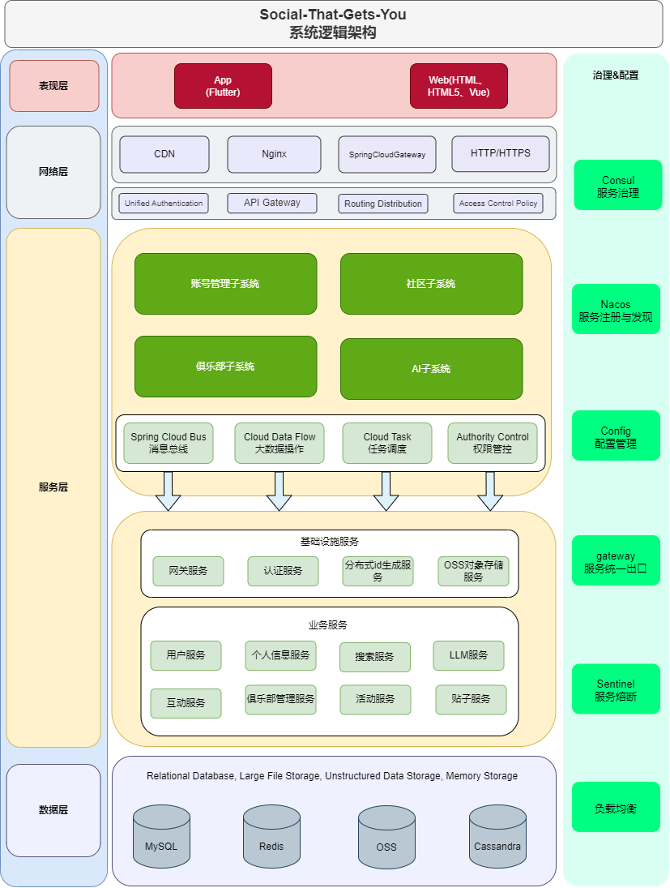
逻辑架构
如图所示，在结合技术选型与物理模型的设计后，我们完成从分层架构到基于服务架构过渡
微服务架构选择
采用基于Spring Cloud Alibaba的微服务架构，确保系统功能完整性、数据安全性及高扩展性。
微服务架构优势
微服务架构将复杂系统拆解为多个独立且功能完备的服务，提高开发效率和系统灵活性。
系统架构层次
系统架构分为网关层、基础设施层、业务服务层、中间件与基础设施层以及技术栈层。
Notes:
因为微服务架构优势，我们选择实现以下逻辑架构图：
分为网关层、基础设施层、业务服务层、中间件与基础设施层以及技术栈层。

Slide 12
表现层
Web客户端
移动端界面（如有）
Nginx反向代理
基于Vue框架开发，提供桌面用户界面，用户可以发布笔记、查看内容、互动并执行其他操作。
使用uni-app框架开发，提供移动用户界面，确保用户能够通过移动设备便捷访问平台。
用户请求通过Nginx反向代理服务器分发到后端微服务，实现前后端解耦和负载均衡。这样可以确保用户请求的可靠分发以及快速的访问速度。
Notes:
读标题和一些文字

Slide 13
网关层
服务网关层
请求路由与负载均衡
统一认证
使用Spring Cloud Gateway作为微服务的统一入口，提供请求路由和负载均衡功能。
用户请求被路由到相应的微服务，确保高效分发。支持动态路由和金丝雀发布（灰度发布）功能。
使用SaToken进行用户认证与授权，解析令牌并将用户信息传递给下游服务，确保系统安全。
Notes:
读标题和一些文字

Slide 14
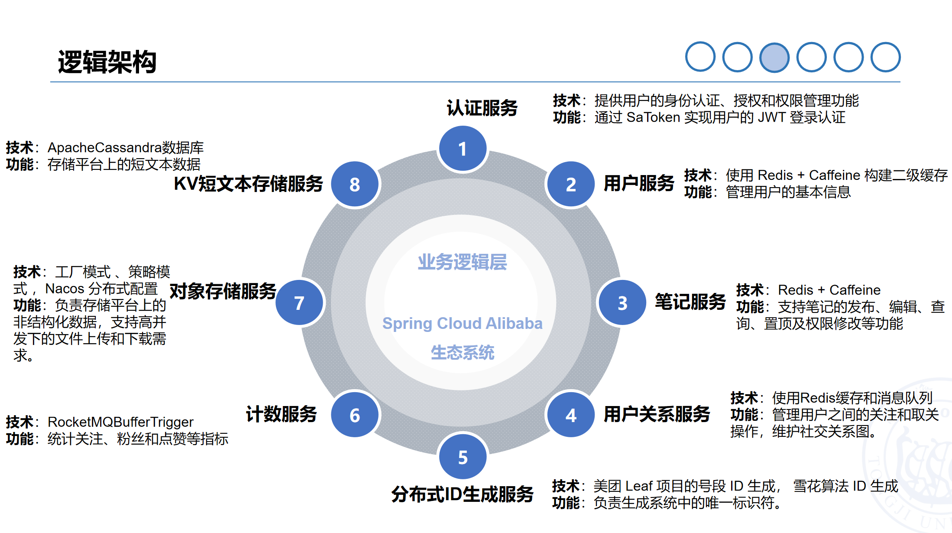

Slide 15
数据访问层
MySQL 用于存储关系型业务数据，提供事务性保证，确保数据的一致性和持久性。
Redis
用于缓存频繁访问的数据，大幅提升系统响应速度，减少数据库的负载。
Apache Cassandra
用于存储短文本数据，支持高并发的读写操作，确保在大规模用户交互下的数据可访问性。
对象存储（Minio）
用于存储非结构化数据，如图片和视频，确保大规模文件存储的可靠性和可扩展性。

Slide 16
4
技术选型

Slide 17
服务治理与中间件层
Nacos
Sentinel
RocketMQ
负责管理微服务的注册、发现和配置。
用于流量控制和熔断限流。
通过消息队列实现微服务的解耦和异步处理。
ZooKeeper
Minio
Canal
用于分布式系统的协调与管理。
对象存储服务
MySQL Binlog解析，实时数据同步

Slide 18











开发平台
版本控制
操作系统
团队协作工具
开发工具
容器化平台/DevOps工具
Web服务器

Slide 19





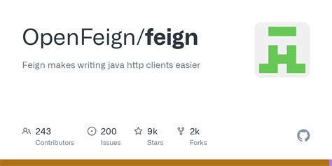





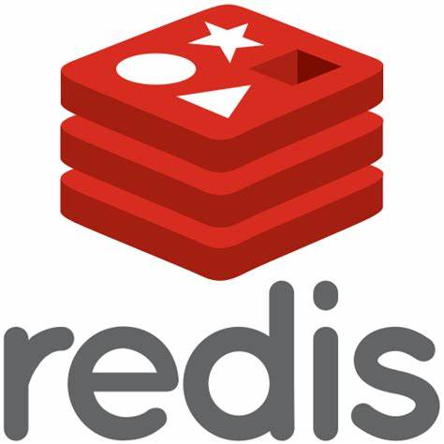
技术栈
其他中间件
项目框架
微服务组件
环境配置工具
数据存储

Slide 20
5
AI部分设想

Slide 21
01
AI对话系统
目标：实现自然语言及多模态（文本、图像）对话，支持多轮上下文互动
提供社交陪伴（基于用户动态生成个性化问候）及活动管理（帖子创作、俱乐部安排）
技术栈
对话引擎：Spring AI调用大模型API + HuggingFace BERT微调（意识识别） + NLTK Vader情感分析 + Neo4j兴趣图谱
图像交互：TensorFlow/PyTorch训练图像识别模型
状态管理：状态机 + Redis存储对话Session（JSON结构）
02
智能搜索
目标：根据关键词/描述匹配帖子与活动，结合用户画像及热点优化结果
支持自然语言模糊匹配与意图识别（如“周末带孩子玩” → 亲子活动推荐）
技术栈
搜索算法：LightGBM（特征融合） + DNN（语义匹配） + ONNX加速
语义模型：BERT意图识别 + HuggingFace Transformers分类
03
智能推荐
目标：基于行为、社交关系、内容特征，实时推荐个性化内容（帖子、俱乐部、活动）
技术栈
图神经网络：PyTorch Geometric（用户-圈子-帖子异构图）
实时特征：Flink计算行为热度
特征存储：Hopsworks特征库

Slide 22
6
项目管理与系统测试

Slide 23
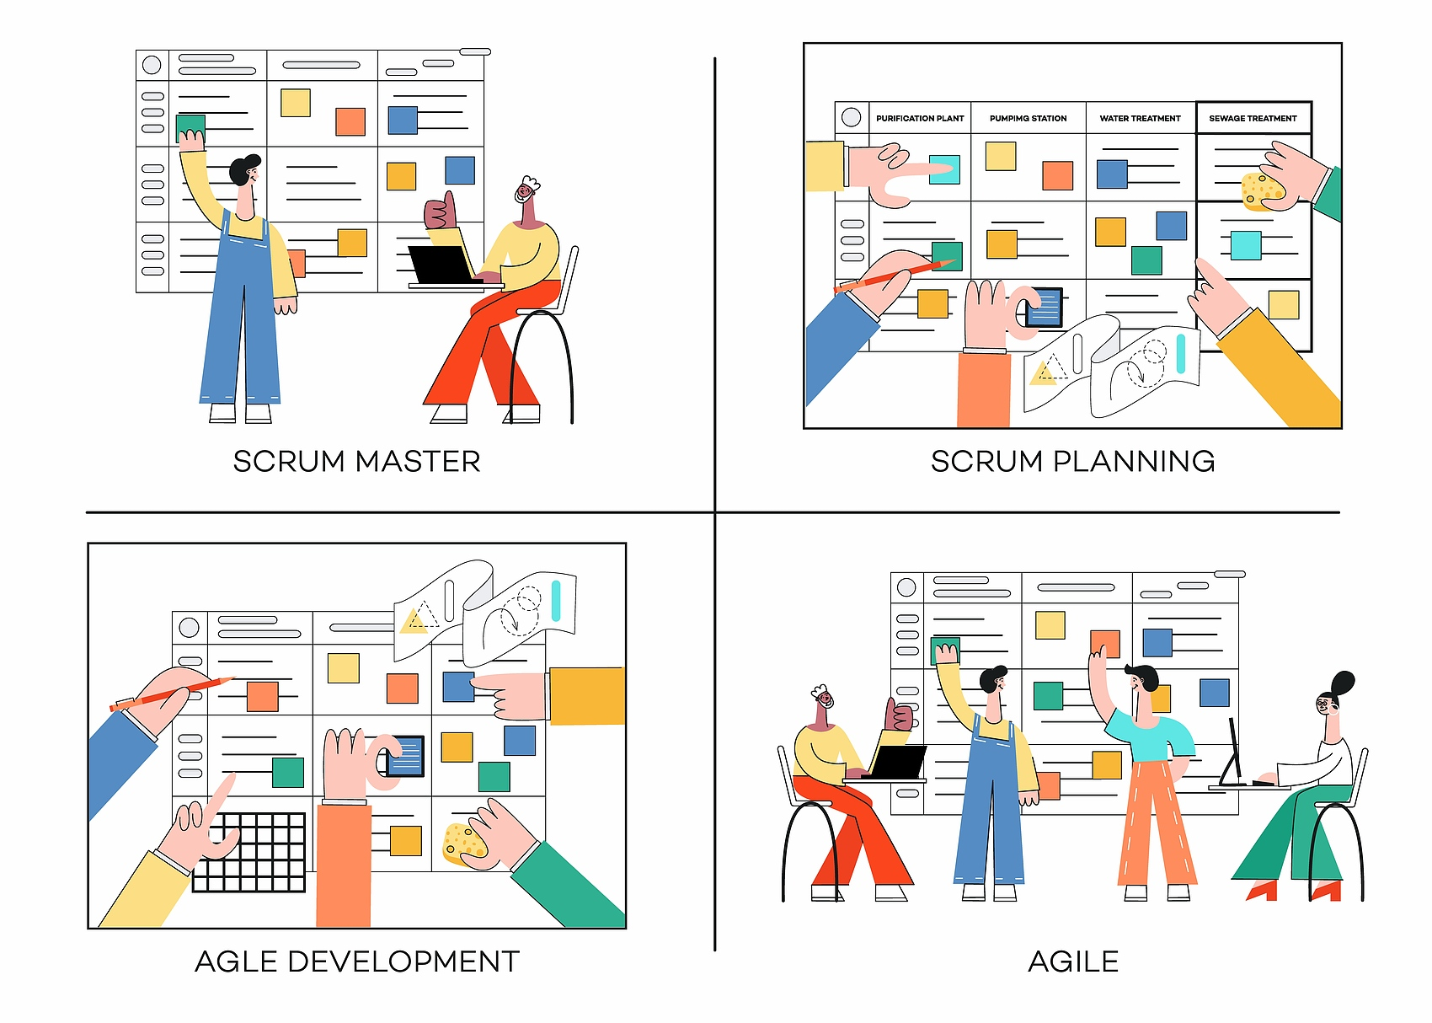


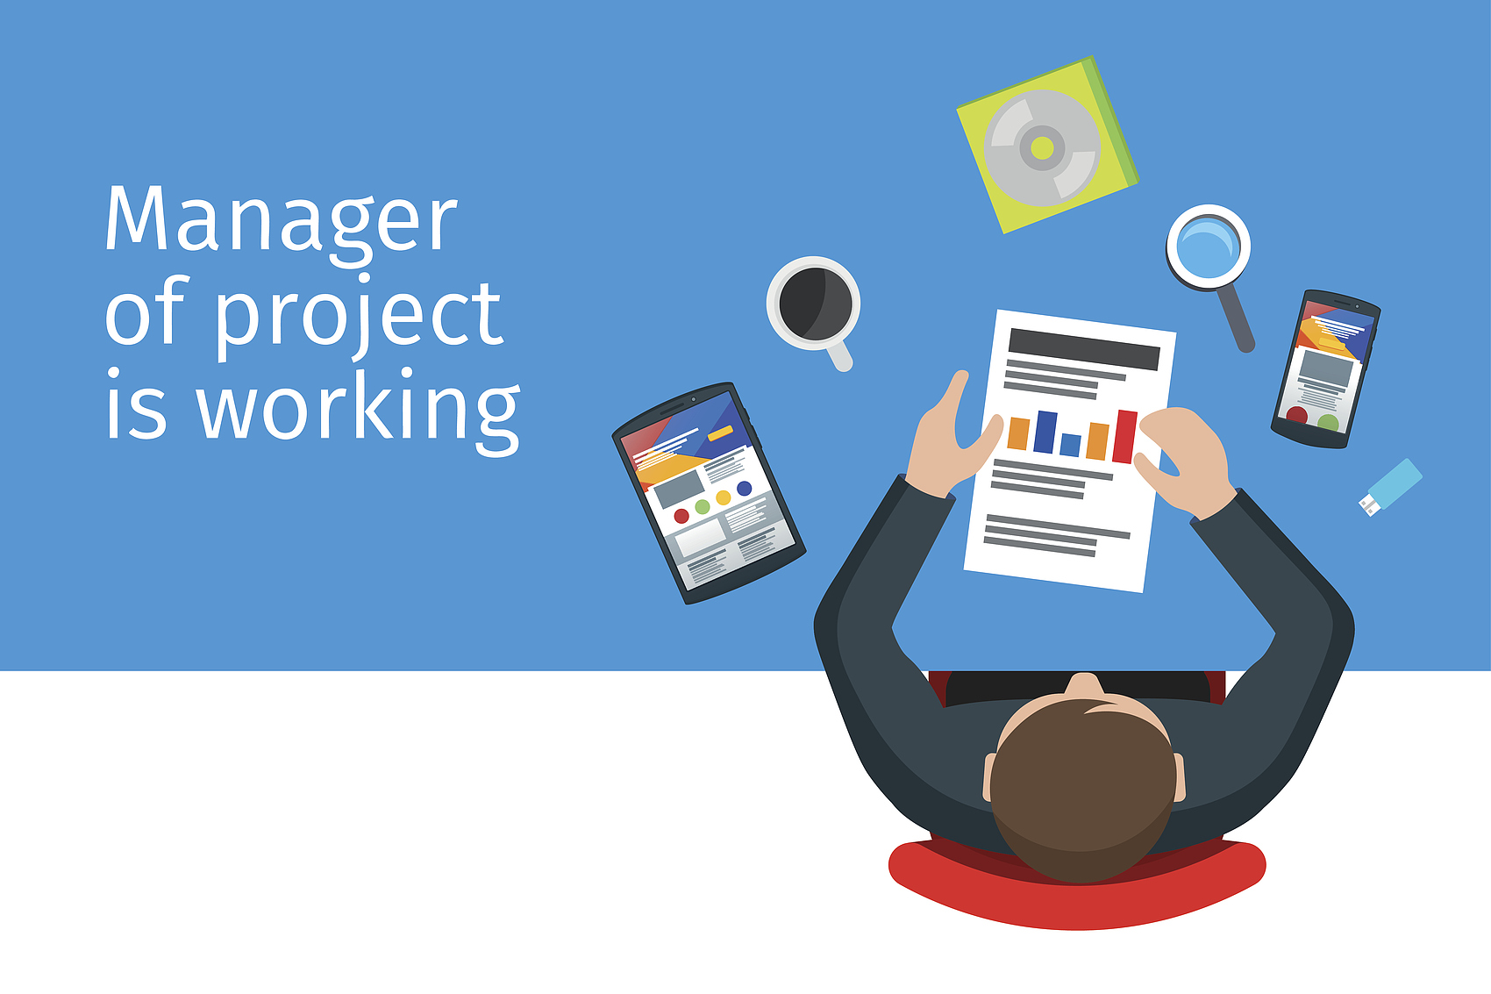
项目管理方法
项目管理方法：Scrum
每日站会
Scrum是一种常用的轻量级敏捷开发框架，整个项目可以划分为3-4个Sprint，每个Sprint为期2-3周。
每天召开晨会（线下/在线），持续10-15分钟，汇报工作进展、遇到的问题以及今天要做的事情。
01
02
Sprint规划会议
Sprint回顾
每个Sprint的开始阶段，明确当前Sprint的任务目标和工作分配，如完成某些模块开发或实现模版功能。
一个Sprint结束后，总结开发中问题和经验，改进团队协作。
03
04

Slide 24
系统测试
01
单元测试
03
集成测试
05
功能测试
目标：验证各模块（如用户管理、内容发布等）的代码逻辑正确性。工具：JUnit（针对 Java后端）或 Jest（针对 Vue 前端）。方案：每个功能模块的逻辑单元都需编写测试用例，例如验证用户登录中的账号密码校验逻辑是否正确。覆盖率需达到 90% 以上。
目标：检验各模块之间是否能够正确交互。工具：Postman （调用 API 测试后端接口）、Spring Test。方案：测试用户从前端提交请求，后端 API 返回数据和数据库交互的正确性。检查 AI 推荐模块对其他服务调用的兼容性和响应时间。
目标：确保所有功能在指定场景下按预期运行。工具：Selenium（针对前端 UI 测试）。方案：模拟用户操作场景，如注册-登录-发布内容-评论-点赞。
目标：验证系统在高并发、高负载条件下的表现。工具：JMeter。方案：模拟多线程用户访问热门文章页面或搜索功能的请求。目标性能：在 1000 用户并发访问时，响应时间低于 2 秒。
目标：确保系统数据的安全性，防止常见漏洞。方案：测试越权访问（例如，低权限用户是否能访问管理员模块）。测试 SQL 注入（通过特殊格式输入内容测试系统处理不当的情况）。
目标：确保最小化产品能满足用户需求。方法：邀请外部同学成为测试用户，进行试用并提交反馈。
02
性能测试
04
安全测试
06
用户验收测试

Slide 25
测试流程
01
02
03
04
单元和集成测试
功能整体测试
性能与安全测试
UAT与改进意见收集
在每个开发阶段后的功能完成后，进行单元和集成测试。
在基础功能开发完成后（第2阶段末），进行第一次功能整体测试。
核心模块开发完成后开始性能测试与安全测试。
项目结束时，邀请外部测试用户进行UAT，收集改进意见。

Slide 26
项目进度
需求分析与设计阶段
基础框架搭建与基础功能开发阶段
核心功能模块开发与整合阶段
系统优化与交付阶段
Timeline | Week 1 | Week 2 | Week 3 | Week 4 | Week 5 | Week 6 | Week 7-8 | Week 9
Planning
Framework Construction
Core functionality development
Perform system integration and testing
deploy
Notes:
1. 需求分析与设计阶段（1-2周）：2. 基础框架搭建与基础功能开发阶段（3-4周）：3. 核心功能模块开发与整合阶段（4-5周）：4. 系统优化与交付阶段（2周）：

Slide 27
THANKS！

